Slide 1
WEEKLY
Updates, Fragen, Zeitplanung

Slide 2
Agenda
1
2
3
Updates
Zeitplanung
Fragen
Studiendesign, Methodology
Gantt chart
Fragen und Probleme

Slide 3
Studiendesign
Studiendesign & Methodology Vorstellung
Updates
GitHub
GitHub Issues Board

Slide 4
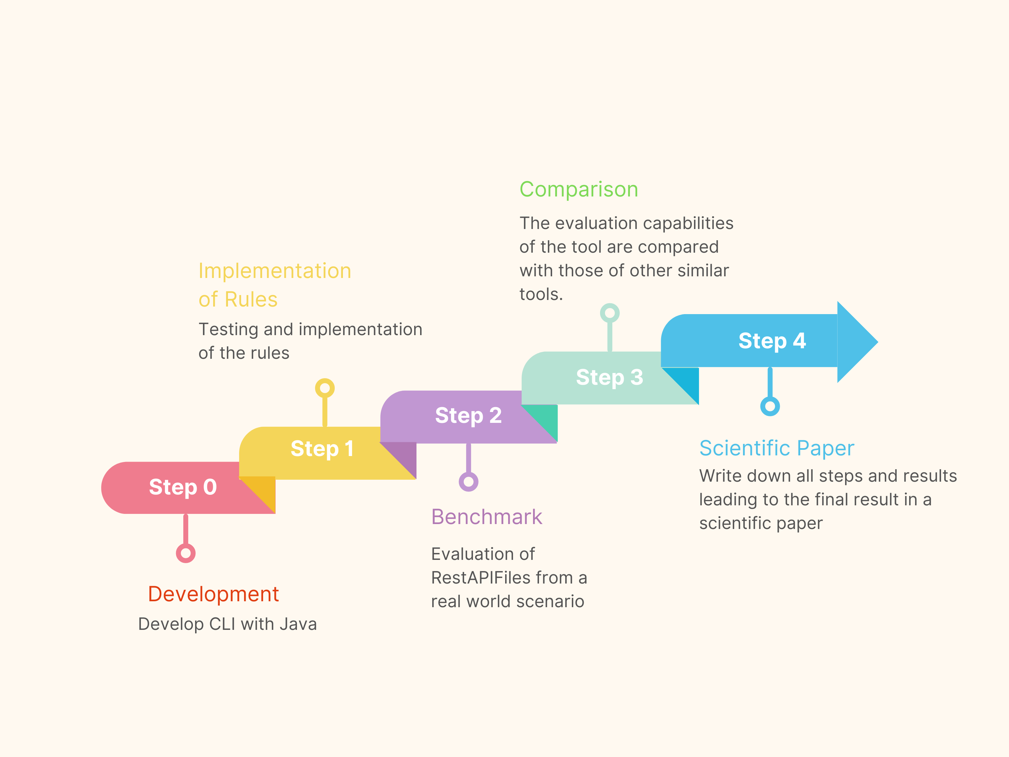

Slide 5
Zeitplanung
Gantt Chart

Slide 6
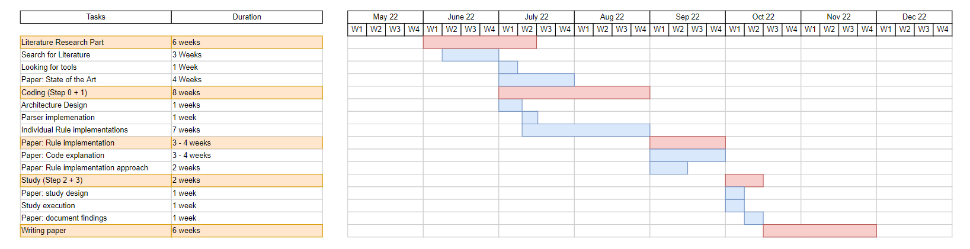

Slide 7



API Formate
Software quality attributes
OpenAPI, RAML, WADL, API Blueprint?
Regeln wurden Attribute zugewiesen --> Ausreichend? Metriken?
Fragen
Arbeitsraum
Wie ist der Stand?

